Slide 1
Разработка месячных оперативных планов. Нормативы для оперативного планирования, содержание оперативных планов, недельно-суточное планирование

Slide 2
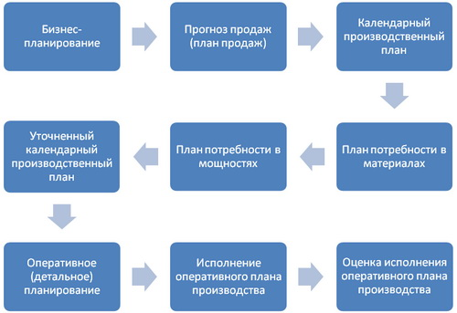
Введение
Оперативное планирование является важнейшей составной частью единой системы планирования строительного производства и имеет те же конечные цели, что и календарное.
В то же время оперативному планированию, как заключительному этапу общей системы планирования, присущи свои особенности, задачи и средства их решения.
В процессе производства любые решения командования (руководства), связанные с реализацией проекта, сводятся к установлению календарных режимов выполнения работ.
При составлении планов на длительный период в них невозможно учесть все факторы, которые могут возникнуть в период, непосредственно предшествующий началу работ.

Slide 3
Задачи
Оперативное планирование является важной составной частью единой системы планирования строительного производства и имеет такие конечные задачи как
Выполнение заданий по вводу объектов в эксплуатацию
Освоение строительно-монтажных работ
Повышение производственного труда
Снижение себестоимости строительства

Slide 4
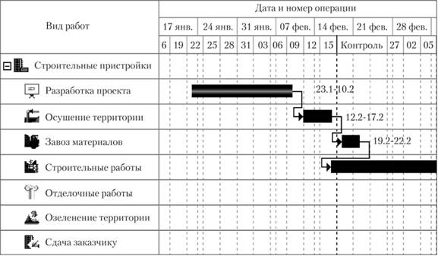
Цели оперативного планирования
Строительно-монтажные работы организации разрабатывают
перспективные;
годовые;
квартальные планы производственно-хозяйственной деятельности
планы исполнения подрядных контрактов

Slide 5
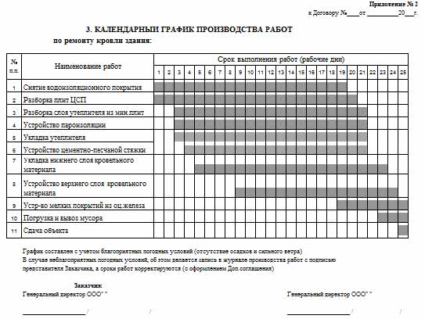
Исходные данные для разработки планов
Годовой план строительной организации с разбивкой по объектам и кварталам;
Сводный годовой график строительства;
Проект производства работ (ППР), в том числе графики строительства объектов (последовательность работ, сроки, ресурсы);
Данные об ожидаемом состоянии объектов на начало планируемого периода;
Данные о возможности обеспечения строящихся объектов необходимыми ресурсами;
Нормативы для оперативного планирования и расчета затрат труда, материалов, потребности в машинах, транспорте и других ресурсах для работ, не учтенных в ППР.

Slide 6
Нормативы для оперативного планирования
Нормативы — это относительные показатели, определяемые как отношение плановых затрат и результатов производства, т.е. степень использования орудий и предметов труда, природных и трудовых ресурсов и т.д. При нормировании материальных и трудовых затрат применяются нормативы (коэффициенты), которые являются основой для расчета норм: коэффициенты сменности работы оборудования и рабочих, удельная материалоемкость продукции по виду материалов, амортизация основных фондов, эффективность капитальных вложений и т.п. Нормативы могут пересматриваться в связи с внедрением новых прогрессивных технологий, методов организации труда, управления и т.д.

Slide 7
Функции нормативов
В нормативы при планировании деятельности предприятия выполняют следующие функции:
являются базой для расчетов продолжительности производства в целом, в том числе отдельных производственных процессов и операций;
на их основе осуществляется планирование технико-экономических показателей деятельности предприятия и его структурных подразделений;
используются в качестве инструмента контроля за сроками выполнения производственных процессов и использованием всех видов ресурсов.

Slide 8
Нормативы оперативного планирования
В оперативном планировании ранее сложилась следующая нормативная база, основные составляющие которой с необходимой корректировкой и адаптацией к новым экономичес­ким условиям рекомендуется использовать и в современном строительном производстве:
нормативы организации и управления строительством, куда входят нормы подготовки производства, нормы продолжительности строительства и задела, номы запаса строительных материалов, нормативы технического уровня (сборность, охват механизацией и т.д.);
сметные нормативы (СНиП часть IV) и сборники единых районных единичных расценок (ЕРЕР);
единая тарифная сетка, тарифно-квалификационные справочники, нормы затрат труда и расценок (ЕНиР, ВНиР и др.), нормы расхода материалов, нормы эксплуатации машин, нормы по качеству строительных работ;
плановые нормативы на укрупненный показатель для определения объемов строительно-монтажных работ и потребности в различных ресурсах;
планово-производственные нормативы, учитывающие производственные и местные условия строительства, и составляемые строительными организациями для целей оперативного планирования работ [1].

Slide 9
Виды нормативов по различным критериям
По видам ресурсов различают нормы и нормативы, которые регулируют величину затрат средств производства, рабочей силы, предметов труда на изготовление единицы продукции, выполнение работы или оказание услуги.
По видам деятельности предприятий различают нормативы текущих, страховых, технологических, транспортных и производственных запасов материалов, а также незавершенного производства, полуфабрикатов, комплектующих изделий и готовой продукции, величина и динамика которых характеризуют процесс.
По выполняемым функциям выделяют плановые, экономические, технические, организационные, социальные, трудовые, экологические, управленческие, правовые и другие нормативы.
По времени действия нормативы бывают перспективными, годовыми и текущими, условно-постоянными и временными, разовыми и сезонными.
По сфере распространения выделяют нормативы межотраслевые, отраслевые, внутрипроизводственные, а также международные, республиканские, федеральные, региональные, муниципальные или местные и др.
По степени детализации нормативы могут быть индивидуальными и групповыми, дифференцированными и укрупненными, частными и общими, специфицированными и сводными.

Slide 10
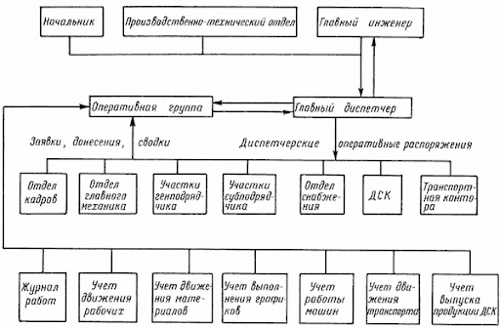
Оперативный план
Содержание оперативных планов, в зависимости от уровня управления их исполь­зующего, должно иметь некоторую специфику, сводящуюся в основном к числу плановых показателей и степени детализации планового задания. Анализируя положительный опыт оперативного управления строительным производством прошлых лет, рассмотрим основное содержание оперативных месячных планов непосредственного организатора работ (мастера или прораба), начальника участка (старшего прораба), СМУ и общестроительного треста.

Slide 11
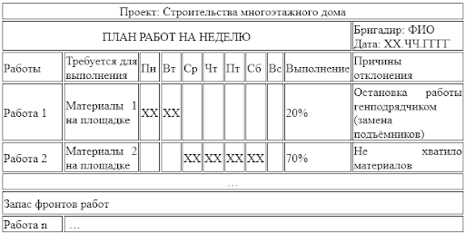
Содержание оперативного плана
Оперативный месячный план мастера или прораба должен содержать следующие показатели, рассчитываемые по каждому объекту и виду работ:
сроки окончания отдельных этапов строительства или (в случае завершения работ) срок ввода объекта в эксплуатацию;
объемы СМР в натуральном и стоимостном выражении, выполняемые собственными силами;
численность работников, занятых на СМР;
фонд заработной платы работников, занятых на СМР и в подсобном производстве;
среднемесячная заработная плата на одного работника, занятого на СМР и в подсобном производстве;
потребность в основных материалах и изделиях;
потребность в строительных машинах и других средствах механизации.

Slide 12
Оперативный месячный план начальника участка (старшего прораба) в дополнение к показателям вышеприведенного оперативного плана мастера (прораба) должен предусматривать следующие показатели:
показатели объемов строительно-монтажных работ по генподряду (отдельно собственными силами и силами субподрядчиков);
задание по снижению себестоимости строительно-монтажных работ на участке. Оперативный месячный план строительно-монтажного управления должен включать показатели, планируемые по участкам старших прорабов, отдельно по заказчикам, объектам и этапам работ. Объемы работ, выполняемые субподрядчиками, следует показывать отдельно по каждой подрядной организации. Единицей измерения в таких планах могут быть укрупненные объемы работ - этапы строительных работ.

Slide 13
Порядок разработки оперативных планов
Составление предложения по номенклатуре и физическим объемам выполнения работ на объектах
Производятся уточнения планового объема работ
Определяются строительные потребности
Составляются оперативные планы работ подсобных производств
Производится составление и утверждение новых месячных оперативных планов

Slide 14
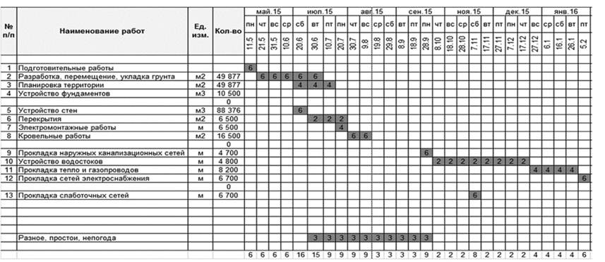
График оперативного планирования

Slide 15
Недельно-суточное планирование
Недельно-суточные (декадно-суточные) планы-графики являются одной из форм оперативного планирования строительного производства. Метод недельно-суточного планирования отличается высокой достоверностью информации и точностью расчетов. Это позволяет составлять обоснованные задания, наладить строгий контроль за их выполнением, своевременно решать возникающие в ходе работ вопросы, обеспечивать четкий ритм и интенсивный характер производства.
Такой план служит руководством для краткосрочного планирования по использованию машин и оборудования, очередности поставок материалов и ежедневной организации работ в соответствии с целями, установленными в календарном плане в зависимости от стадии строительства, с целью эффектив­ного использования имеющихся в распоряжении ресурсов.
План составляют сроком на одну или две недели, в нем указывают перво­начальный объем работ, привлекаемые ресурсы, трудозатраты, затраты ма­шинного времени, а также намеченный на неделю объем работ.

Slide 16
Цель недельно суточного планирования
Недельно-суточный график является рабочим документом, который организует и направляет производственную деятель­ность строительных коллективов. Руководствуясь этим доку­ментом, прорабы и мастера в конце рабочей смены подводят итоги дня, обсуждают программу следующего дня, уточняют расстановку людей, машин, уточняют суточную потребность в материалах и решают возникшие производственные вопросы.

Slide 17
Характеристики недельно-суточного графика
Исходными данными для составления недельно-суточных графиков слу­жат оперативные месячные планы СМР, КП, сетевые графики строительства, ППР и ко
Недельно-суточные графики составляют для производства СМР, производст­венно-технологической комплектации, обеспечения механизмами и транспортом, работы подсобных предприятий.
Составителями плана являются прорабы, мастера, инженеры производст­венно-технического отдела и другие работники.

Slide 18
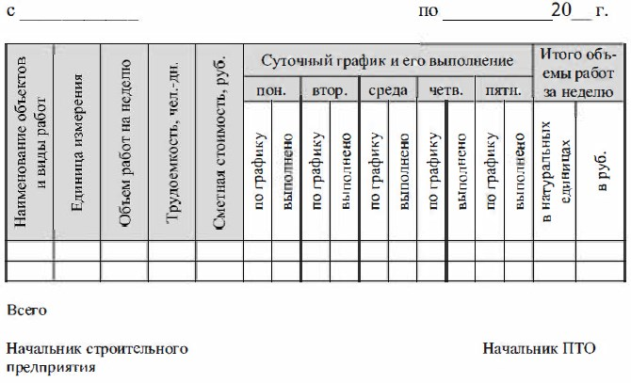
Недельно-суточный график производства строительно-монтажных работ

Slide 19
Требования к разработке
Одним из главных требований, предъявляемых к недельно-суточному планированию производства строительно-монтажных работ на объектах, является реальность их выполнения. Если нет гарантированного материального или технического обеспечения производства строительно-монтажных работ, их в указанные планы-графики строительного производства не включают
Важным моментом разработки недельно-суточных планов-графиков производства работ является их взаимная технологическая и организационная увязка во времени и в пространстве.
В графиках особо прорабатывается вопрос своевременного открытия и предоставления фронта работ последующим исполнителям.

Slide 20
Спасибо за внимание!

